Slide 1
Методическое сопровождение самообразовательной деятельности педагогов, роста их профессиональной компетентности в процессе аттестации
Наймушина Дарья Константиновна, МБОУ гимназия имени Ф.К.Салманова

Slide 2
Аттестация

Slide 6
Анализ результатов деятельности за последние 4 года
Педагог предварительно заполняет отчет о самообследовании;
На административном совете педагог представляет результаты своей профессиональной деятельности;
По результатам данного анализа выделяются проблемные зоны;
Педагог совместно с курирующим заместителем директора составляет план по ликвидации проблемных зон

Slide 7
Перспективный план повышения квалификации
В соответствии с частью 1 статьи номер 48 Федерального закона "Об образовании в Российской Федерации" номер 273-фз: все педагогические работники обязаны систематически повышать свой профессиональный уровень.
Перспективный план составляется на три года.
Раз в три года педагог проходит обучение за счет ОУ, также может проходить курсы самостоятельно по интересующим темам

Slide 9
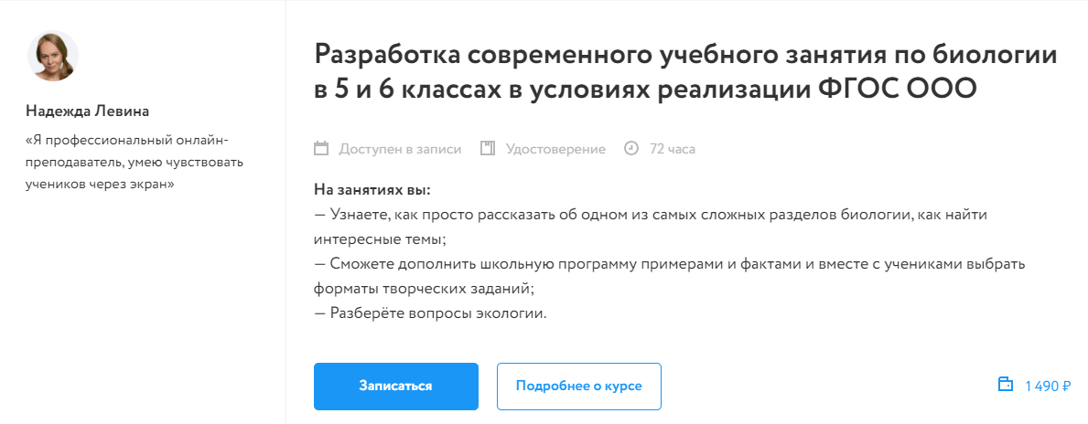

Slide 10
Виды и формы повышения квалификации
Повышение квалификации педагогических работников осуществляется в форме самообразования и в форме внешне организованного профессионального обучения, включающего в себя следующие виды:
стажировка, курсовая переподготовка;
курсы повышения квалификации;
курсы внутрифирменного обучения;
участие в конкурсах профессионального мастерства, в работе проблемных семинаров, научно-практических конференций, мастер-классов;
организация индивидуальной работы по самообразованию.

Slide 11
Внутрифирменное обучение -
семинары, мастер-классы, обучающие лекции по запросам педагогов или актуальным направлениям:
Профилактика деструктивного поведения школьников,
Медиация в классном коллективе;
Основы работы в программах Microsoft office;
Новые образовательные технологии в учебном процессе;
Формирующее оценивание.
Данные курсы проводят педагоги, заместители директора, педагоги-психологи

Slide 12
Активное вовлечение педагогов в подготовку и проведение педагогических советов: диссеминация опыта.
Вовлечение в проведение и участие в семинарах, мастер-классах на уровне ОУ, муниципальном уровне.
Ведение мониторинга участия педагогов в течение года в различных мероприятиях, учёт достижений. Учитывается при оценке эффективности работника для начисления стимулирующих.
Заполнение портфолио учителя в ГИС «Образование Югры».
Участие в приоритетном муниципальном проекте «Естественно-научное образование»

